Slide 1
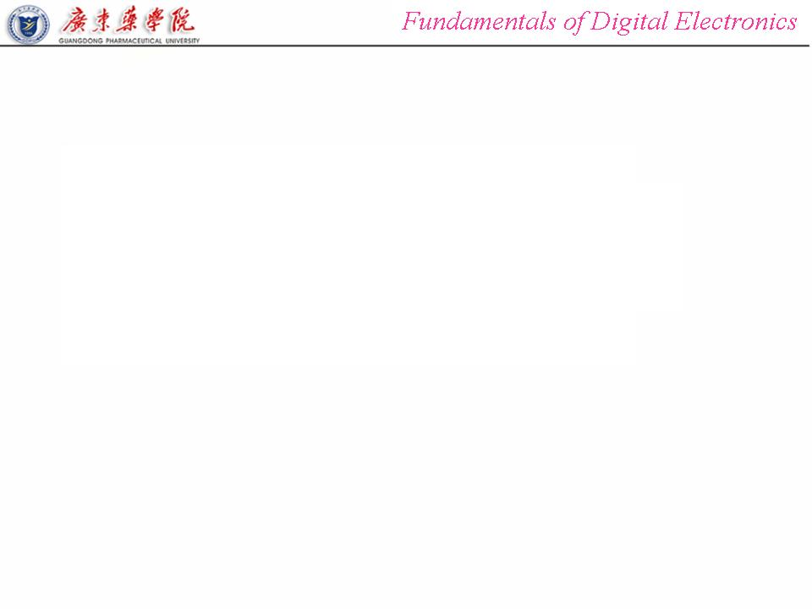
§ 3.2.1 加法器
一位加法器
举例：X_{n}=1101, Y_{n}=1001, 计算X_{n} + Y_{n}
1 1 0 1
+
1 0 0 1
1
0
0
1
1
0
1
1
0

Slide 2
加法运算的基本规则：
（1）逢二进一。
（2）最低位是两个数最低位的相加，不需考虑进位。
（3）其余各位都是三个数相加，包括加数、被加数和低位来的进位。
（4）任何位相加都产生两个结果：本位和、向高位的进位。

Slide 3
(1) 半加器：半加运算不考虑从低位来的进位
半加器真值表
0
+) 0
0
0
+) 1
1
X_{n} Y_{n} F_{n} C_{n}
0 0 0 0
0 1 1 0
1 0 1 0
1 1 0 1
1
+) 0
1
1
+) 1
1 0
F_{n} = X_{n}Y_{n} + X_{n}Y_{n}
= X_{n} ⊕ Y_{n}
进位C
C_{n} = X_{n}Y_{n}

Slide 4

半加器逻辑电路图
X_{n} Y_{n}
F_{n} = X_{n}Y_{n} + X_{n}Y_{n}
= X_{n} ⊕ Y_{n}
F_{n}
C_{n} = X_{n}Y_{n}
&
C_{n}
X_{n} Y_{n}
F_{n}
半加器
C_{n}

Slide 5
(2) 全加器：相加过程中，既考虑加数、 被加数又考虑低位的进位位。
X_{n} Y_{n}
F_{n}
半加器
C_{n}
本位加数
X_{n}
F_{n}
本位和
全加器
Y_{n}
C_{n+1}
C_{n}
本位向高位的进位
低位向本位的进位

Slide 6
全加器真值表
C_{n} X_{n} Y_{n} F_{n} C _{n+1}
0 0 0 0 0
0 0 1 1 0
0 1 0 1 0
0 1 1 0 1
1 0 0 1 0
1 0 1 0 1
1 1 0 0 1
1 1 1 1 1
全加器逻辑函数式
F_{n} = C_{n} ⊕ (X_{n} ⊕ Y_{n})
C _{n+1} = X_{n}Y_{n}+C_{n}(X_{n} ⊕ Y_{n})

Slide 7

由2个半加器构成一个全加器
半加器
X_{n}
Y_{n}
全加器
&
F_{n} = C_{n} ⊕ (X_{n} ⊕ Y_{n})
F_{n}
C_{n}
C _{n+1}
&
C _{n+1} = X_{n}Y_{n}+C_{n}(X_{n} ⊕ Y_{n})

Slide 8
用4个全加器构成一个4 位二进制加法器
A_{n}
F_{n}
全加器
B_{n}
C_{n+1}
C_{n}
F₃
F₂
F₁
F₀
C₄
全加器
全加器
全加器
全加器
C₀
B₃
A₃
B₂
A₂
B₁
A₁
B₀
A₀

Slide 9
全加器74LS183的管脚图
两个一位的全加器
2c_{n-1}
U_{cc}
2X_{n}
2Y_{n}
2c_{n}
2F_{n}
14
8
74183
1
7
1X_{n}
1Y_{n}
1c_{n-1}
1c_{n}
1F_{n}
GND
空脚无用

Slide 10
应用举例1：用一片SN74LS183构成两位串行进位全加器。
串行进位
F₂
C
F₁
两个二进制数
X=X₂X₁
F_{n}
c_{n}
F_{n}
c_{n}
Y=Y₂Y₁
全加器
全加器
X_{n}
Y_{n}
c_{n-1}
X_{n}
Y_{n}
c_{n-1}
Y₁
？
Y₂
X₂
X₁
高位
低位

Slide 11
应用举例2：用两片SN74LS183构成四位串行进位全加器。
F₀
F₁
F₂
F₃
C₄
F_{i}
C_{i+1}
F_{i}
C_{i+1}
F_{i}
C_{i+1}
F_{i}
C_{i+1}
C_{i}
X_{i}
Y_{i}
C_{i}
X_{i}
Y_{i}
C_{i}
X_{i}
Y_{i}
C_{i}
X_{i}
Y_{i}
X₀ Y₀
X₁ Y₁
X₂ Y₂
X₃ Y₃
串行加法器特点：加法操作时间长。
超前进位（并行）加法器：加法操作时间较短。

Slide 12
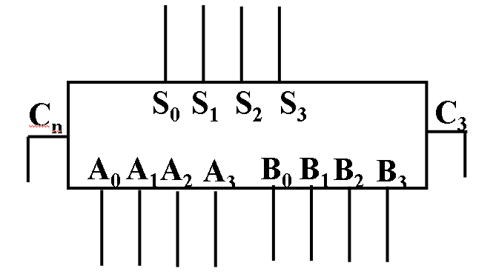
应用举例3：74LS283
超前进位加法器 —— 并行进位加法器
X₁ Y₁
X₂ Y₂
X₃ Y₃
X₄ Y₄
全加器
全加器
全加器
全加器
F₁
F₂
F₃
F₄
P₁G₁C₁
P₂G₂C₂
P₃G₃C₃
P₄G₄
C₀
超前进位形成逻辑
C₀
P* G*

Slide 13
§ 3.2.2 数据比较器
比较器的分类：
（1）仅比较两个数是否相等。
（2）除比较两个数是否相等外，还要比较两个数的大小。
第一类的逻辑功能较简单，称为“数值”比较器；下面重点介绍第二类比较器，即“量值”比较器（并行量值比较器）。

Slide 14
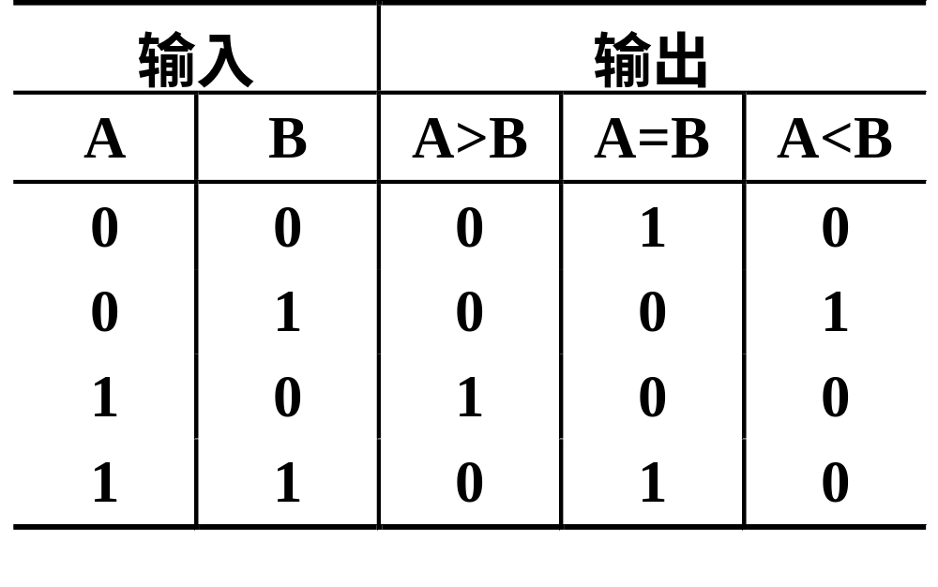
一、 并行比较器的原理
1、一位数值比较器
功能表

Slide 15
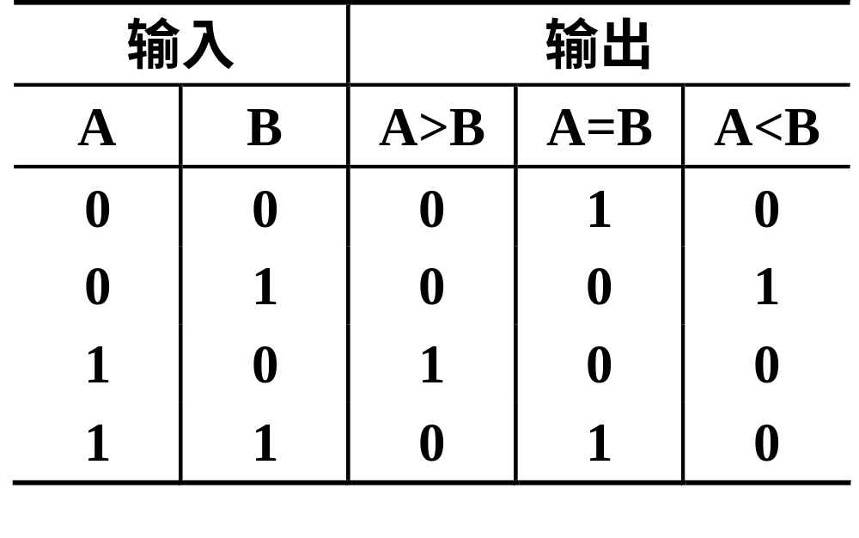
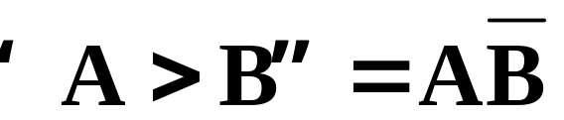
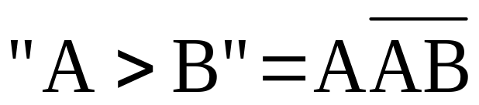
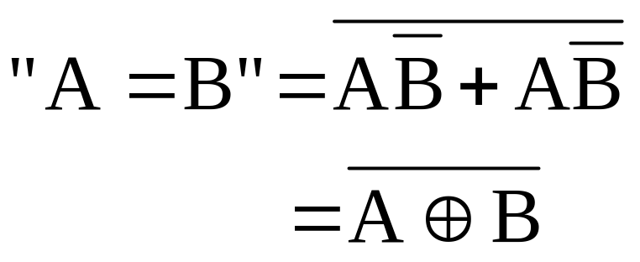
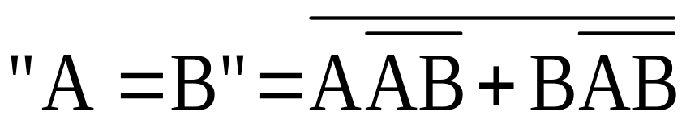

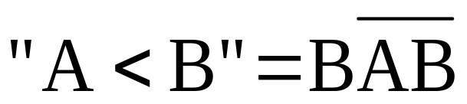

Slide 16
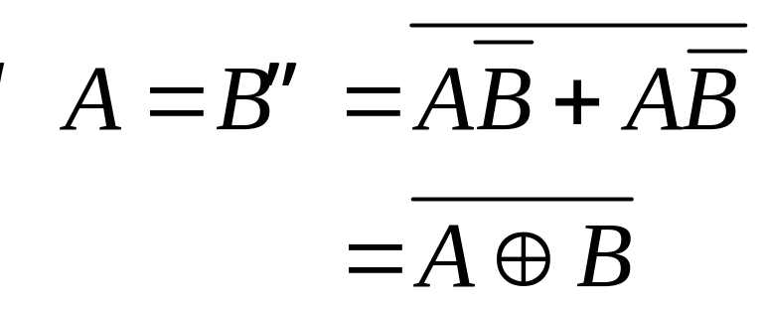
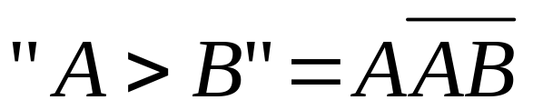
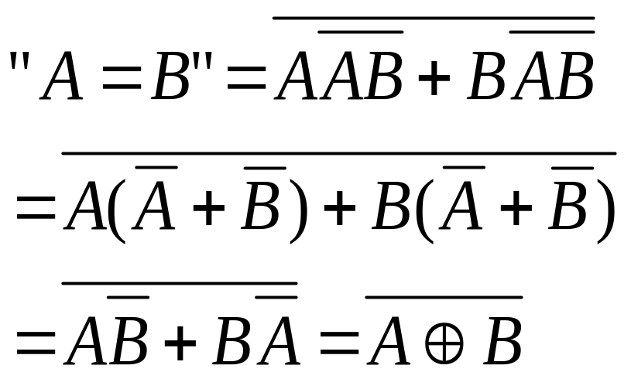
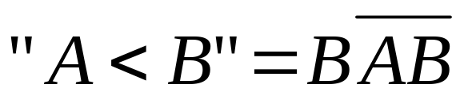
逻辑图
逻辑表达式
A
A<B
•
&
&
•
A=B
&
B
&
•
•
A>B
A>B
&
A
&
A=B
B
A<B
&

Slide 17
2、多位数值比较器 ——“分段比较”
比较原则：
（1）. 先从高位比起，高位大的数值一定大。
（2）. 若高位相等，则再比较低位数，最终结果由低位的比较结果决定。
（A>B）_{i}
（A>B）_{i-1}
（A=B）_{i}
（A=B）_{i-1}
（A<B）_{i}
（A<B）_{i-1}
比较结果向高位输出
低位的比较结果
A_{i}
B_{i}
两个本位数

Slide 18

+
例：四位并行数值比较器（74LS85芯片）
a) 逻辑电路图
P₃
A₃
(A>B)_{o}
B₃
+
A₂
P₂
+
B₂
(A<B)_{I}
(A=B)_{I}
(A>B)_{I}
P₁
(A=B)₀
A₁
+
A>B
+
B₁
A₀
A
P₀
+
＋
A=B
B₀
(A<B)_{o}
B
A<B
一位数值比较器

Slide 19
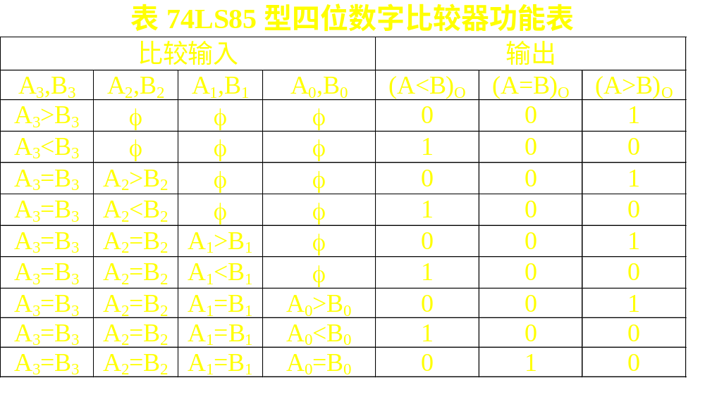
b) 74LS85四位并行数值比较器功能表

Slide 20
四位集成电路比较器74LS85管脚图
U_{CC}
A₃
B₂
A₂
A₁
B₁
A₀
B₀
A₃
B₂
A₂
A₁
B₁
A₀
B₃
B₀
(A=B)_{L}
(A<B)_{L}
(A>B)_{L}
A<B
A=B
A<B
B₃
(A<B)_{L}
(A>B)_{L}
A<B
A=B
A<B
GND
(A=B)_{L}
低位比较结果
向高位输出

Slide 21
例：七位二进制数比较器。（采用两片85）
?
输入端悬空为“1”
0
A>B
（A>B）_{L}
A>B
（A>B）_{L}
1
A=B
74LS85
（A=B）_{L}
A=B
74LS85
（A=B）_{L}
0
A<B
（A<B）_{L}
A<B
（A<B）_{L}
0
A₆
A₅
A₄
A₃
A₂
A₁
A₀
0
B₆
B₅
B₄
B₃
B₂
B₁
B₀
?

Slide 22
例：二十四位串行比较器。（采用六片85）
A₀ A₁ A₂ A₃
A₄ A₅ A₆ A₇
A₂₀A₂₁A₂₂A₂₃
0 1 0
B₀ B₁ B₂ B₃
B₄ B₅ B₆ B₇
B₂₀B₂₁B₂₂B₂₃
输入
B₀ B₁ B₂ B₃
B₀ B₁ B₂ B₃
B₀ B₁ B₂ B₃
(A>B)_{I}
(A<B)_{I}
A₀ A₁ A₂ A₃
(A<B)_{I}
A₀ A₁ A₂ A₃
(A=B)_{I}
(A>B)_{I}
(A>B)_{I}
(A<B)_{I}
(A=B)_{I}
I
(A=B)_{I}
A₀ A₁ A₂ A₃
……
II
VI
(A>B)_{o}
(A=B)_{o}
(A<B)_{o}
(A>B)_{o}
(A=B)_{o}
(A<B)_{o}
(A>B)_{o}
(A=B)_{o}
(A<B)_{o}
输出

Slide 23
例：设计三个四位数的比较器，可以对A、B、C进行比较，能判断：（1）三个数是否相等。（2）若不相等，A数是最大还是最小。
比较原则：
先将A与B比较，然后A与C比较，若A=B A=C，则A=B=C；若A>B A>C，则A最大；若A<B A<C，则A最小。
可以用两片74LS85实现。

Slide 24
A=B=C
A最小
A最大
进行逻辑组合后输出
（A>B）_{L}
（A>B）_{L}
1
A>B
1
A>B
A=B
（A=B）_{L}
A=B
A<B
A<B
（A=B）_{L}
（A<B）_{L}
（A<B）_{L}
A₃
B₃
A₂
B₂
A₁
B₁
A₀
A₃
B₀
B₃
A₂
B₂
A₁
B₁
A₀
B₀
逻辑图
A₃
A₂
A₁
A₀
C₃
C₂
C₁
C₀
B₃
B₂
B₁
B₀

Slide 25
3. 3 编码器和译码器
3. 3. 1 编码器（Encoder）
信息输入
I₁
Y₁
代码输出
编 码 器
I₂
Y₂
I_{n}
Y_{m}
编 码 器 框 图
编码：
用文字、符号或者数字表示特定对象的过程（用二进制代码表示不同事物）
二进制编码器
2^{n}→n
普通编码器
分类：
或
二—十进制编码器
10→4
优先编码器

Slide 26
一、二进制编码器
用 n 位二进制代码对 N = 2^{n} 个信号进行编码的电路
编码表
3 位二进制编码器(8 - 3 线)
（高电平有效）
输 出
输 入
Y₂ Y₁ Y₀
I₀
I₁
Y₂
I₀
I₁
I₂
I₃
I₄
I₅
I₆
I₇
0 0 0
I₂
3 位
二进制
编码器
输
入
I₃
Y₁
输
出
0 0 1
I₄
I₅
Y₀
0 1 0
I₆
0 1 1
I₇
1 0 0
I₀ ∼ I₇ 是一组互相排斥的输入变量，任何时刻只能有一个端输入有效信号。
1 0 1
1 1 0
1 1 1

Slide 27
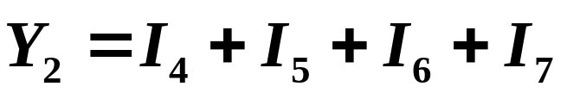
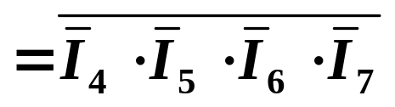
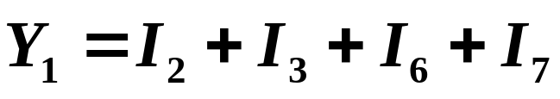
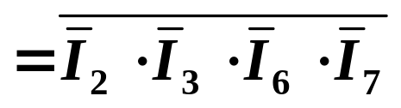
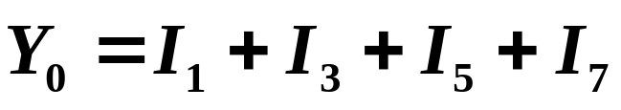
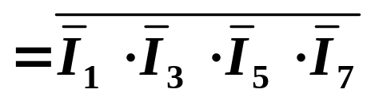
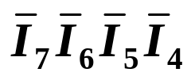

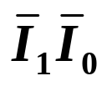
函数式
逻辑图
— 用或门实现
— 用与非门实现
Y₀ Y₁ Y₂
Y₀ Y₁ Y₂
≥1
≥1
≥1
&
&
&
I₇ I₆ I₅ I₄
I₃I₂
I₁I₀

Slide 28
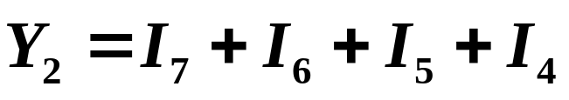
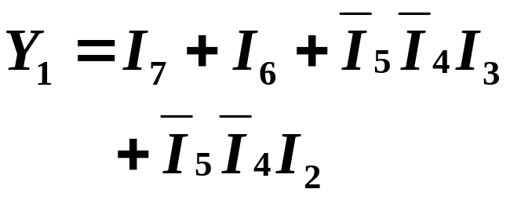
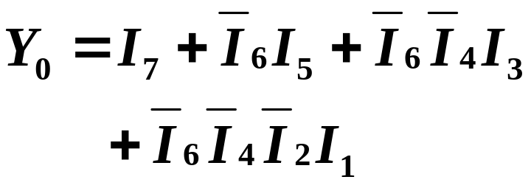
2. 3 位二进制优先编码器
允许几个信号同时输入，但只对优先级别最高的进行编码。优先顺序：I₇ → I₀
优先编码：
编码表（高电平有效）
函数式
输 入 | 输 出
I₇ I₆ I₅ I₄ I₃ I₂ I₁ I₀ | Y₂ Y₁ Y₀
1 × × × × × × × | 1 1 1
0 1 × × × × × × | 1 1 0
0 0 1 × × × × × | 1 0 1
0 0 0 1 × × × × | 1 0 0
0 0 0 0 1 × × × | 0 1 1
0 0 0 0 0 1 × × | 0 1 0
0 0 0 0 0 0 1 × | 0 0 1
0 0 0 0 0 0 0 1 | 0 0 0

Slide 29












逻
辑
图
1
Y₂
1
Y₁
1
Y₀
≥1
≥1
≥1
&
&
输入
输出
为反
变量
输入
输出
为原
变量
1
1
1
1
I₇
I₆
I₅
I₄
I₃
I₂
I₁
I₀
1
1
1
1
1
1
1
1

Slide 30
注意
普通编码器，I₀∼ I₇只能有一个为有效信号 “1”。
优先编码器，I₀∼ I₇可以有多个有效信号 “1”。
例如：普通编码器
I₇=1时，
Y₂Y₁Y₀ =111 = (7)₁₀
I₆=1时，
Y₂Y₁Y₀ =110 = (6)₁₀
例如：优先编码器
I₇I₆I₅I₄I₃I₂I₁I₀=10010011
Y₂Y₁Y₀ =111 = (7)₁₀
I₆=01100111时，
Y₂Y₁Y₀ =110 = (6)₁₀

Slide 31
3、集成优先编码器（74LS148）
74LS148是8:3线优先编码器。它允许多个输入信号同时有效，但只对一个优先级最高的输入信号进行编码。
注意：低电平有效

Slide 32














G₃
G₂
G₁

Slide 33
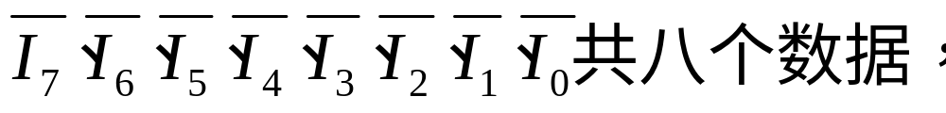
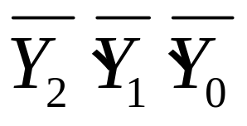
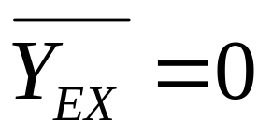
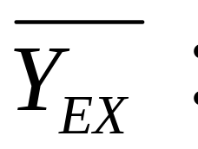
编码数据
输入端：
__
__
Ｉ₇优先级最高，
Ｉ₀优先级最低。
使能输入端S： S=0时，编码器工作。
编码数据输出端：
组成三位二进制译码输出。
选通输出端Y_{S}：
S=0，且无有效信号输入时，Y_{S}=0。
扩展输出端
__
S=0且有信号输入时，

Slide 34
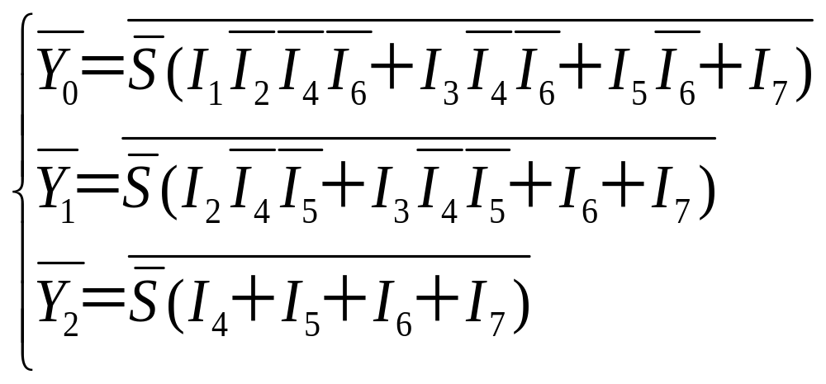
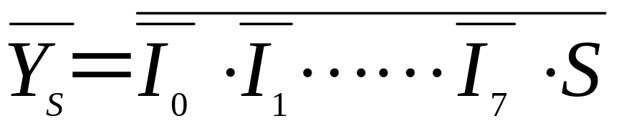
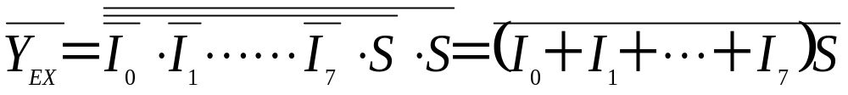
逻辑函数表达式：

Slide 35
8
线－
3
线优先编码器的真值表
输入
输出
I
I
I
I
I
I
I
I
Y
Y
Y
0
1
2
3
4
5
6
7
2
1
0
×
×
×
×
×
×
×
0
0
0
0
×
×
×
×
×
×
0
1
0
0
1
×
×
×
×
×
0
1
1
0
1
0
×
×
×
×
0
1
1
1
0
1
1
×
×
×
0
1
1
1
1
1
0
0
×
×
0
1
1
1
1
1
1
0
1
×
0
1
1
1
1
1
1
1
1
0
0
1
1
1
1
1
1
1
1
1
1

Slide 36
【例1】输入（低电平有效）：
__
__
__
__
__
__
__
Ｉ₇
Ｉ₆
Ｉ₅
Ｉ₄
Ｉ₃
Ｉ₂
Ｉ₁
Ｉ₀=11100101
__
__
__
__
Y₂
Y₁
Y₀=011 （ I₄）
输出：
【例2】输入：
__
__
__
__
__
__
__
__
Ｉ₇
Ｉ₆
Ｉ₅
Ｉ₄
Ｉ₃
Ｉ₂
Ｉ₁
Ｉ₀=11111000
__
__
__
Y₂
Y₁
Y₀=101 （ I₂）
输出
也可以将输入值带入逻辑表达式进行验证。

Slide 37
二、二-十进制编码器
用二进制数的十种组合表示十进制的十个数。
需要几位二进制数？
答：四位
输入变量：I₀∼ I₉。
输出变量：Y₃ ∼ Y₀
I₀
I₂
I₄
I₆
I₈
1. 8421 BCD 编码器
I₁
I₃
I₅
I₇
I₉
Y₀
Y₁
Y₂
Y₃
二-十进制
编码器
2. 8421 BCD 优先编码器
3. 集成 10 -4线优先编码器
（74147 74LS147）

Slide 38
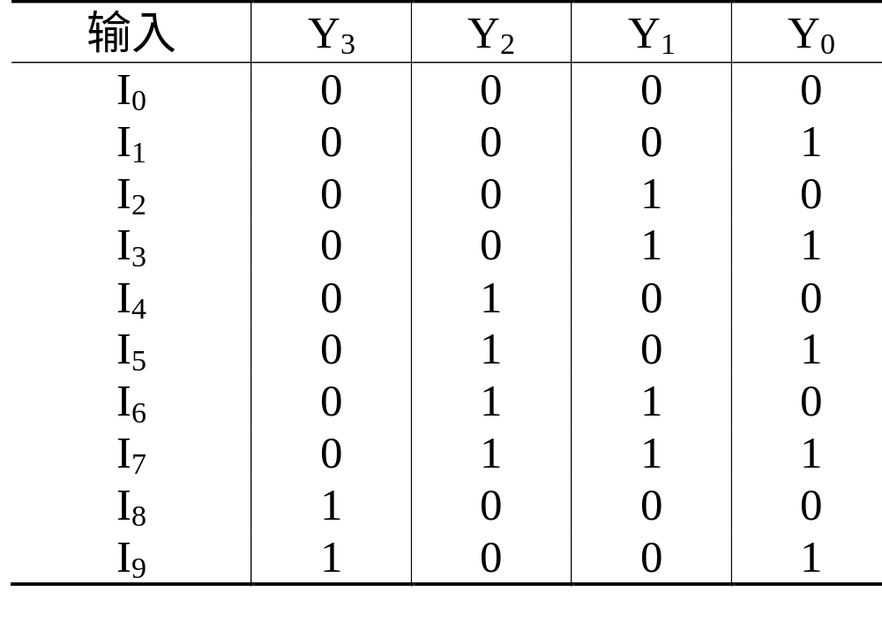
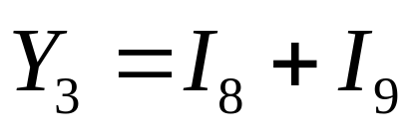
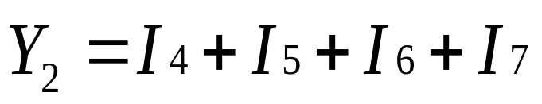
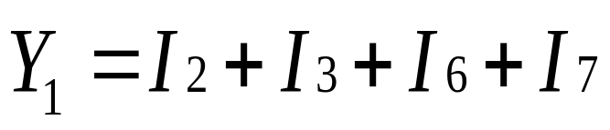
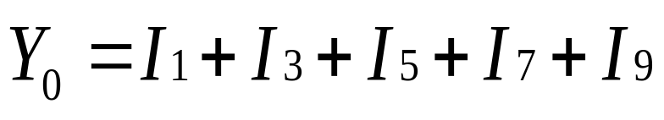
1、普通编码器（高电平有效）
列出状态表（高电平有效）
注意这里与前面不同的是一个输入对应多个输出。且各输入量为独立变量。
注意：普通编码器的输入信号只有一个有效，即为高电平

Slide 39

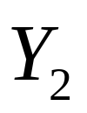

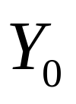
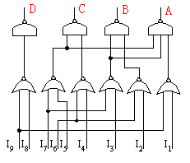
实际的逻辑图实现是用与非门：
例如：
I₉=1时，
Y₃Y₂Y₁Y₀ =1001
=(9)₁₀
I₆=1时，
Y₃Y₂Y₁Y₀ =0110
=(6)₁₀
I₀
注意
I₀∼ I₉只能有一个为有效信号 “1”。

Slide 40
3.3.2 译码器（Decoder）
编码的逆过程，将二进制代码翻译为原来的含义
一、二进制译码器 (Binary Decoder)
A₀
Y₀
A₁
二进制
译码器
Y₁
输入 n 位二进制代码
输出 m 个
信号 m = 2^{n}
…
…
A_{n-1}
Y_{m-1}
如： 2 线 — 4 线译码器
3 线 — 8 线译码器
4 线 — 16 线译码器

Slide 41
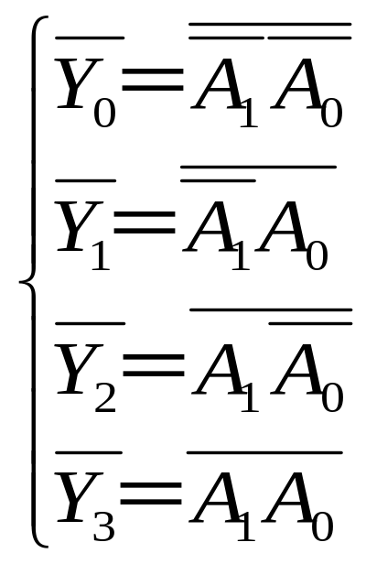






1、 2-4线译码器的原理
常用于多种功能控制
或地址译码
“|”表示低电平有效
A
A
1
0
电路组成
0
0
0
1
1
1
&
0
1
1
0
0
1
1
1
1
A₁
1
0
1
1
0
1
&
1
1
1
1
1
0
1
为0
0
输出
A₀
1
&
1
1
输入
0
&
0
低电平有效
控制端

Slide 42
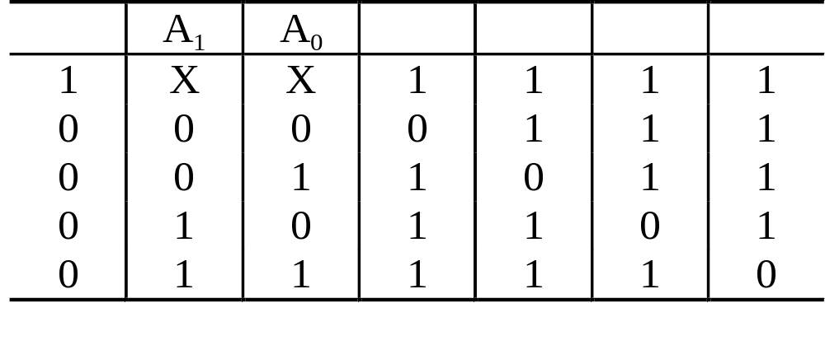


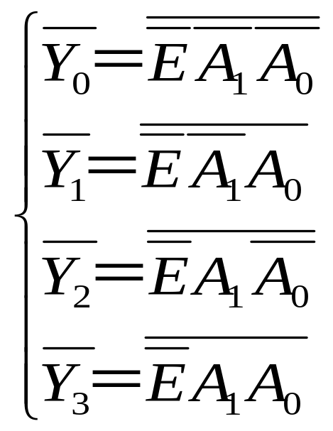
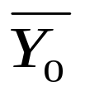

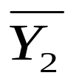
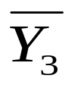
双2-4线译码芯片
74LS139的功能表
×
×
“—”表示低电平有效。
A₁
A₀
E

Slide 43


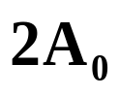






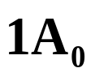






74LS139管脚图
表示低电平有效
一片139含两个2-4译码器

Slide 44










例：利用线译码器分时将采样数据送入计算机。
总线
三态门
三态门
三态门
三态门
B
C
D
A
2-4线译码器

Slide 45
工作原理：（以A₀A₁=00为例）
总线
脱离总线
数据通过
三态门
三态门
三态门
三态门
全为1
A
B
C
D
0
2-4线译码器
00

Slide 46

工作原理：（以A₀A₁=10为例）
总线
脱离总线
数据通过
三态门
三态门
三态门
三态门
0
A
B
C
D
其它全为1
2-4线译码器
10

Slide 47
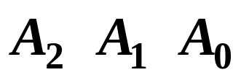
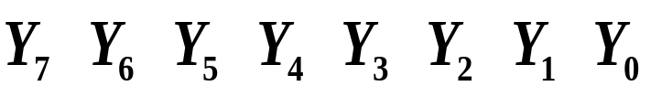








2. 3位二进制译码器 ( 3线 – 8 线)
真值表
A₀
Y₀
3 位
二进制
译码器
Y₁
0 0 0
0 0 0 0 0 0 0 1
A₁
0 0 1
0 0 0 0 0 0 1 0
…
0 1 0
0 0 0 0 0 1 0 0
A₂
Y₇
0 1 1
0 0 0 0 1 0 0 0
1 0 0
0 0 0 1 0 0 0 0
1 0 1
0 0 1 0 0 0 0 0
1 1 0
0 1 0 0 0 0 0 0
函数式
1 1 1
1 0 0 0 0 0 0 0

Slide 48
3 线 - 8 线译码器逻辑图
— 输出低电平有效
1
1
1
1
1
1
1
0
1
1
1
1
1
1
0
1
1
1
1
1
1
0
1
1
1
1
1
1
0
1
1
1
1
1
1
0
1
1
1
1
1
1
0
1
1
1
1
1
1
0
1
1
1
1
1
1
0
1
1
1
1
1
1
1
Y₇
Y₆
Y₅
Y₄
Y₃
Y₂
Y₁
Y₀
&
&
&
&
&
&
&
&
A₂
A₂
A₁
A₁
A₀
A₀
1
1
1
工作原理：
1
1
1
A₂
A₁
A₀
0
0
0
0
1
1
1
1
0
0
1
1
0
0
1
1
0
1
0
1
0
1
0
1

Slide 49



3. 集成 3 线 – 8 线译码器 -- 74LS138
引脚排列图
功能示意图
V_{CC}
Y₀
Y₁
Y₂
Y₃
Y₄
Y₅
Y₆
Y₀
Y₁
Y₂
Y₃
Y₄
Y₅
Y₆
Y₇
Y₀
Y₁
Y₂
Y₃
Y₄
Y₅
Y₆
16
15
14
13
12
11
10
9
Y₇
74LS138
74LS138
A₀
A₁
1
2
3
4
5
6
7
8
A₂
ST_{B}
ST_{C}
ST_{A}
A₀
S₁
A₁
A₂
S₃
A₀
S₂
A₁
A₂
S₃
S₂
S₁
Y₇
地
输入选通控制端
芯片禁止工作
芯片正常工作

Slide 50
4. 二进制译码器的级联
两片3 线 – 8 线
4 线-16 线
无输出
有输出
Y₀
有输出
Y₇
Y₈
无输出
Y₁₅
Y₀
Y₁
Y₂
Y₃
Y₄
Y₅
Y₆
Y₀
Y₁
Y₂
Y₃
Y₄
Y₅
Y₆
Y₇
Y₇
工作
74LS138
高位
禁止
禁止
74LS138
低位
工作
A₀
A₁
A₂
ST_{B}
ST_{C}
ST_{A}
A₀
A₁
A₂
ST_{B}
ST_{C}
ST_{A}
1
A₀
A₁
A₂
A₃
8 ∼ 15
0
0 ∼ 7
1

Slide 51




（1）（2）（3）
输 出
三片 3 线- 8 线
0 0
工 禁 禁
0 1
禁 工 禁
5 线 - 24 线
1 0
禁 禁 工
1 1
禁 禁 禁
全为 1
……
……
……
Y₀
Y₇
Y₈
Y₁₅
Y₁₆
Y₂₃
Y₀
Y₇
Y₇
Y₁
Y₂
Y₃
Y₄
Y₅
Y₆
Y₇
Y₁
Y₂
Y₃
Y₄
Y₅
Y₀
Y₆
Y₁
Y₂
Y₃
Y₄
Y₅
Y₆
Y₀
74LS138 (1)
74LS138 (2)
74LS138 (3)
A₀
ST_{B}
ST_{C}
ST_{A}
A₁
A₂
A₁
ST_{B}
ST_{C}
ST_{A}
A₀
ST_{B}
ST_{C}
ST_{A}
A₂
A₁
A₂
A₀
1
A₀
A₁
A₂
A₃
A₄

Slide 52
5. 二进制译码器的主要特点
功能特点：
输出端提供全部最小项
电路特点：
与门(原变量输出)
与非门(反变量输出)
二、二-十进制译码器
(Binary-Coded Decimal Decoder)
将 BCD 码翻译成对应的十个输出信号
集成 4 线 –10 线译码器：
7442 74LS42

Slide 53
三. 数码显示译码器
在数字系统中，常常需要将二进制运算结果用人们习惯的十进制显示出来，这就要用到数码显示译码器。
二-十进制编码
显示译码器
显示器件

Slide 54
显示器件：
常用的是七段显示器件
每一段就是一个发光二极管,若规定“0”时灯亮
则有如下状态表：
a b c d e f g
0 0 0 0 0 0 1
a
1 0 0 1 1 1 1
f
b
0 0 1 0 0 1 0
g
……
c
e
半导体显示(LED)
d
液晶显示(LCD)

Slide 55
七段数码管显示译码器
a
发光二极管
f
b
g
510Ω
a
e
Ya
c
d
510Ω
b
Yb
Ya-Yg: 控制信号
高电平时,对应的LED灭
低电平时,对应的LED亮
510Ω
g
+5V
Yg

Slide 56
如何将二进制数显示为十进制数码呢？
需要利用译码器。
如何设计这个译码器呢？
哪是输入变量哪是输出变量？
如何列写真值表？
真值表中输入变量是四位二进制数，
输出则是七段显示器的“段号”。

Slide 57
七段数码管显示译码器
A₃-A₀: 输入数据
Ya
A₃
a
Yb
译 码 器
Yc
f
b
A₂
g
Yd
A₁
Ye
e
c
Yf
d
A₀
Yg
要设计的七段数码管显示译码器

Slide 58
+ 5 V
共阳极
— 低电平驱动
a
b
c
d
e
f
R
g
+V_{CC}
+V_{CC}
Y_{a}
0
0
0
1
1
1
1
0
0
0
0
0
0
0
0
0
0
0
1
0
0
0
0
0
0
0
0
1
1
0
0
1
1
1
1
0
0
1
0
0
1
0
0
0
0
0
1
1
0
1
0
0
1
1
0
0
0
1
0
0
1
0
0
0
0
1
0
0
0
0
0
1
1
0
0
0
0
0
0
0
A₃
Y_{b}
Y_{c}
1
0
0
0
0
0
0
1
1
1
A₂
显示
译码器
Y_{d}
1
Y_{e}
0
0
0
0
1
1
0
0
1
A₁
Y_{f}
1
A₀
0
1
0
1
0
1
0
1
0
Y_{g}
共阳

Slide 59
Ya
A₃
a
Yb
七段显示译码电路真值表
译 码 器
Yc
A₂
f
g
b
Yd
A₁
Ye
e
c
Yf
d
A₀
Yg
输入
二进制数
输出
十进制数 A₃A₂A₁A₀ Ya Yb Yc Yd Ye Yf Yg 显示字形
0 0 0 0 0 0 0 0 0 0 0 1 0
1 0 0 0 1 1 0 0 1 1 1 1 1

Slide 60
十进制数 A₃A₂A₁A₀ Ya Yb Yc Yd Ye Yf Yg 显示字形
0 0 0 0 0 0 0 0 0 0 0 1 0
1 0 0 0 1 1 0 0 1 1 1 1 1
2 0 0 1 0 0 0 1 0 0 1 0 2
3 0 0 1 1 0 0 0 0 1 1 0 3
4 0 1 0 0 1 0 0 1 1 0 0 4
5 0 1 0 1 0 1 0 0 1 0 0 5
6 0 1 1 0 1 1 0 0 0 0 0 6
7 0 1 1 1 0 0 0 1 1 1 1 7
8 1 0 0 0 0 0 0 0 0 0 0 8
9 1 0 0 1 0 0 0 1 1 0 0 9
七段显示译码电路真值表

Slide 61
A₃A₂A₁A₀ Ya
0 0 0 0 0 0
1 0 0 0 1 1
2 0 0 1 0 0
3 0 0 1 1 0
4 0 1 0 0 1
5 0 1 0 1 0
6 0 1 1 0 1
7 0 1 1 1 0
8 1 0 0 0 0
9 1 0 0 1 0
先设计输出Ya逻辑表示式及电路图
A₁A₀
A₃A₂
00
01
11
10
（无关最小项）约束项当1处理
00
0
1
0
0
01
1
0
0
1
11
10
0
0
Ya=A₃A₂A₁A₀+A₂A₀
= A₃A₂A₁A₀ •A₂A₀

Slide 62



由输出Ya的逻辑表示式画出逻辑电路图
Ya=A₀A₁A₂A₃+A₁A₃
= A₀A₁A₂A₃ •A₁A₃
&
&
&
1
1
1
1
A₃
A₂
A₁
A₀

Slide 63
七段数码管显示译码器
以同样的方法可设计出Yb-Yg的逻辑表示式及其电路图；将所有电路图画在一起，就得到总电路图。
电源＋5V
A₃
Vcc
将此电路图集成化，得到七段显示译码器的集成电路74LS48（国产型号：T339）
Ya
A₂
Yb
A₁
74LS48
(T339)
Yc
A₀
Yd
LT
Ye
RBI
Yf
BI/RBO
Yg
GND
地

Slide 64
七段数码管显示译码器
电源＋5V
输入数据
A₃
控制端
Vcc
Ya
A₂
：测试端
Yb
LT
A₁
74LS48
(T339)
Yc
：灭灯端(输入)
A₀
输出
BI
Yd
：灭零输入端
控制端
LT
Ye
RBI
RBI
Yf
RBO
：灭零输出端
BI/RBO
Yg
GND
控制端功能
地
为0时，使Ya--Yg=0,亮“8”，说明工作正常。
LT
BI
为0时，使Ya--Yg=1，全灭。
为0且A₃～A₀＝0时，使Ya-－Yg=1，全灭。
RBI
:当RBI＝0且A₃～A₀＝0时,RBO＝0;否则RBO＝1
RBO

Slide 65

七段数码管显示译码器74LS48功能表

Slide 66
七段数码管显示译码器
RBI和RBO配合使用，可使多位数字显示时的最高位及小数点后最低位的0不显示
0 0 5 6 7 . 9 9 0 0

Slide 67
七段显示译码器74LS48与数码管的连接
电源＋5V
BCD码
输入信号
A₃
Vcc
Ya
a
A₂
Yb
A₁
Yc
f
b
74LS48
(T339)
g
A₀
Yd
LT
Ye
RBI
Yf
e
c
+5V
d
RBO
Yg
GND
+5V
此三控制端不用时，通过电阻接高电平。

Slide 68
作 业
226页
习题： 3.5，3.8，3.10（1）

Slide 69

3、用线译码器实现逻辑函数。（应用）
74LS139的功能表
A₁
A₀
E
×
×
“—”：低电平有效。

Slide 70








例1：
用2-4线译码器产生一组多输出函数。
参考上页的逻辑式
可知

Slide 71



Z₂
Z₁
接线图
+
+

Slide 72



例2：
用3-8线译码器产生一组多输出函数。
使能输入
选择输入
输 出
S1
S2+S3
C
B
A
×
1
×
×
×
1
1
1
1
1
1
1
1
0
×
×
×
×
1
1
1
1
1
1
1
1
1
0
0
0
0
0
1
1
1
1
1
1
1
1
0
0
0
1
1
0
1
1
1
1
1
1
1
0
0
1
0
1
1
0
1
1
1
1
1
1
0
0
1
1
1
1
1
0
1
1
1
1
1
0
1
0
0
1
1
1
1
0
1
1
1
1
0
1
0
1
1
1
1
1
1
0
1
1
1
0
1
1
0
1
1
1
1
1
1
0
1
1
0
1
1
1
1
1
1
1
1
1
1 0

Slide 73





0
1
2
3
4
5
6
7
74LS138(2)
A₀
A₁
A₂
S₁
解：令 A=A₀ B=A₁ C=A₂
变换：

Slide 74


Slide 75




74LS138
A₀
A₁
A₂
S₁

